Slide 1
INSTRUCCIONES
En grupos de 2 (no en grupos de 1, no en grupos de más de 2)
En un dispositivo por grupo entrar a socrative.com
Escoger ‘Student Login’ en el menú
Ingresar ‘MERY9241’ en ‘Room Name’
Ingresar los dos códigos de alumno de los integrantes del grupo separados por un slash (ej. 234612634J/45235212)
Contestar las 20 preguntas

Slide 2
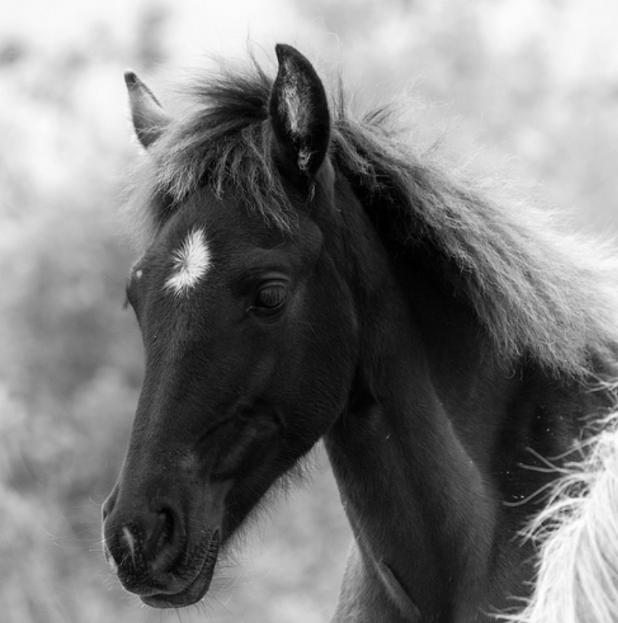
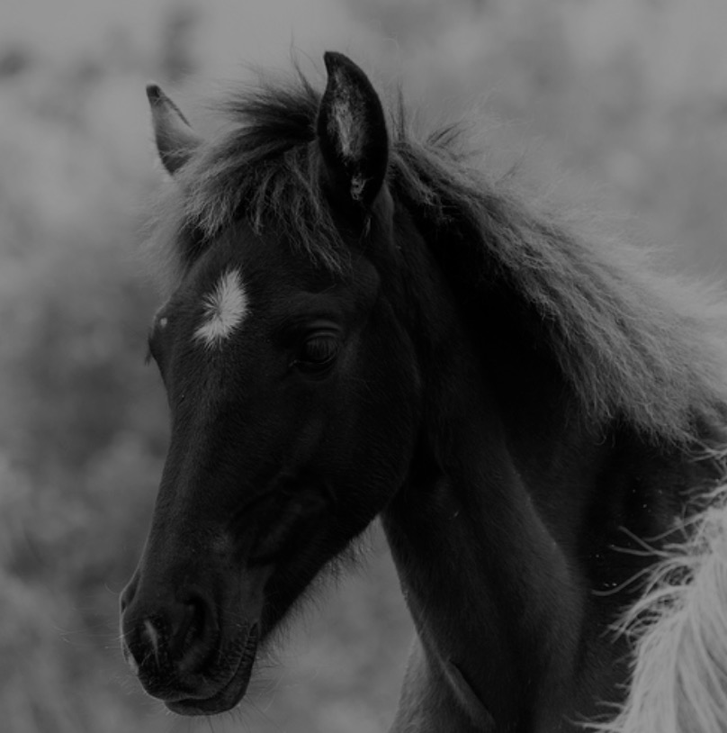
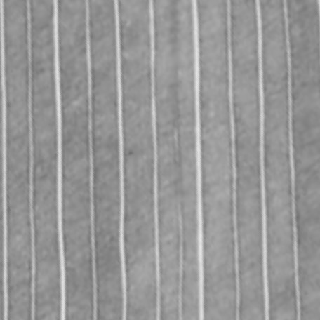
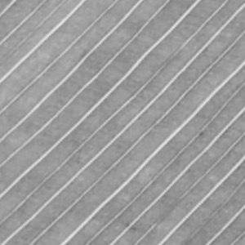
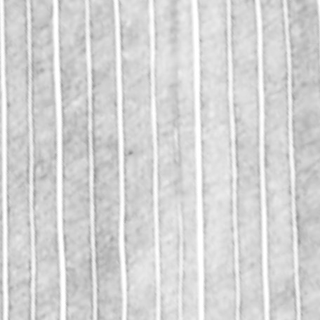
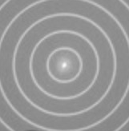
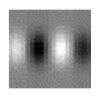
A
B
C
D
H
E
F
G
J
En el quiz, ‘parecido’ significa que la norma Euclidiana es baja, o que el valor absoluto de la diferencia es bajo.

Slide 3
Preguntas
Los descriptores estándar LBP(A) y LBP(B) de 59 elementos son parecidos | Los descriptores estándar LBP(A) y LBP(C) de 59 elementos son parecidos | Los descriptores estándar LBP(A) y LBP(D) de 59 elementos son parecidos | Los descriptores LBP_ri(A) y LBP_ri(B) de 36 elementos son parecidos | Los descriptores LBP_ri(A) y LBP_ri(C) de 36 elementos son parecidos | La matriz de co-ocurrencia P_(0,1) para la imagen A es parecida a la matriz de co-ocurrencia P_(0,1) para la imagen B | La matriz de co-ocurrencia P_(0,1) para la imagen A es parecida a la matriz de co-ocurrencia P_(0,1) para la imagen C | La matriz de co-ocurrencia P_(0,-1) para la imagen A es parecida a la matriz de co-ocurrencia P_(0,-1) para la imagen D | La matriz de co-ocurrencia P_(0,1) para la imagen A es parecida a la matriz de co-ocurrencia P_(1,0) para la imagen C | El contraste de la matriz de co-ocurrencia P_(0,2) para la imagen E es alto
El contraste de la matriz de co-ocurrencia P_(2,0) para la imagen E es alto | El 'moment of inverse difference' de la matriz de co-ocurrencia P_(1,1) para la imagen F es alto | El 'moment of inverse difference' de la matriz de co-ocurrencia P_(1,-1) para la imagen F es alto | La energía de la matriz de co-ocurrencia P_(0,1) de las imágenes E y G son similares | Usando la máscara de Gabor de la figura H, la característica de Gabor para la figura E es alto | Usando la máscara de Gabor de la figura H, la característica de Gabor para la figura F es alto | Si construimos un descriptor de Gabor extrayendo de una imagen 64 características de Gabor (8 escalas y 8 orientaciones), el descriptor es invariante a la rotación | Si construimos un descriptor de Gabor extrayendo de una imagen 64 características de Gabor (8 escalas y 8 orientaciones), y como características esogemos el máximo... Esta característica es invariante a la rotación | Para la figura J: la entropía calculada de la matriz de co-ocurrencia P_(1,1) y la entropía calculada de la matriz de co-ocurrencia P_(-1,1) son similares | Los descriptores LBP_ri de las figuras E y J son parecidos

